Slide 1
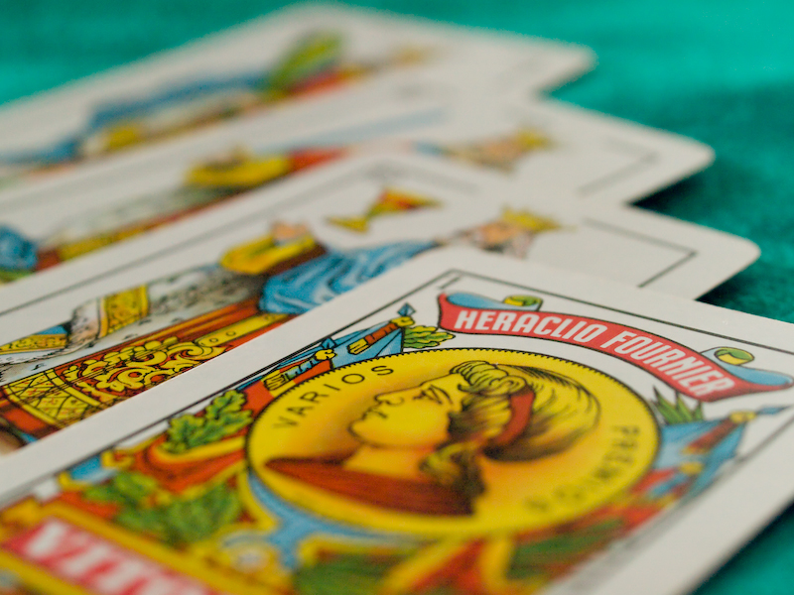

BRISCA ONLINE
Juan Antonio Romero Molero
DAW | I.E.S. Gran Capitán

Slide 2
BRISCA ONLINE
Brisca online es un juego de navegador que permite enfrentarse en tiempo real a otros jugadores a través de Internet.
Juan Antonio Romero Molero
DAW | I.E.S. Gran Capitán

Slide 3
REGLAS
Tres cartas por jugador
Una carta de muestra
Se juega una carta por mano
Gana la mano quien lance la más alta
Quien gana inicia la próxima mano
El palo que inicia la mano es el ganador
El palo de muestra siempre gana
Gana quien consiga más puntos
Carta | Puntos
As | 11
Tres | 10
Rey | 4
Caballo | 3
Sota | 2
Siete | 0
Seis | 0
Cinco | 0
Cuatro | 0
Tres | 0
Dos | 0
Juan Antonio Romero Molero
DAW | I.E.S. Gran Capitán

Slide 4
Juan Antonio Romero Molero
DAW | I.E.S. Gran Capitán

Slide 5
Juan Antonio Romero Molero
DAW | I.E.S. Gran Capitán

Slide 6
Juan Antonio Romero Molero
DAW | I.E.S. Gran Capitán

Slide 7
Juan Antonio Romero Molero
DAW | I.E.S. Gran Capitán

